Slide 1
组建俱乐部打造学校现代
信息技术骨干团队的实践研究
常州市武进区横山桥中心小学

Slide 2
研究
内容
研究重点策略
研究目标
研究成果
研究
背景
研究
思考
研究报告

Slide 3
一、研究背景

Slide 4
研究背景
我校为常州市第二批现代教育技术实验学校，先后参与过多轮现代教育技术课题的研究。尤其是“十一五”和“十二五”时期，有两项国家级电教课题已经顺利结题，基于这些课题的研究，我校现代教育技术装备得到很大改善，现代教育技术环境下学校教育改革和课程建设也受到强有力的促进。然而面对教育现代化迅猛发展的形势，和来自兄弟学校的巨大压力，我们学校现代教育技术需要向着更高的目标发展。经过仔细分析，我们认为目前发展中需要迫切解决的问题主要表现在以下几个方面：
Notes:
近年来，随着科技的发展，计算机、网络发展更领先于时代，以电脑技术和互联网技术为主体的现代信息技术，携着课改的春风，越来越多地进入课堂，并深刻影响着教师的教、学生的学、和教育大变革的发展方向。

Slide 5
一、研究背景
第一，信息技术与学科教学的融合有待进一步深入。
学校现代教育技术装备，最大的意义就在于整合课程，服务教学，发展学生。一直以来，我们始终把课程整合作为学校信息技术研究的工作重点，围绕“多媒体与课程的整合”“计算机网络与课程的整合”和“电子白板与课程的整合”等研究，我们注重学习，大胆实践，不断总结反思，在“信息技术与课程整合”问题上有了自己的理性思考，也积累了宝贵的实践经验。但对照2011版新“课标”，我校现有的信息技术运用实践与“课标”所凸显的信息技术与课程深度融合的要求还有一定距离。

Slide 6
一、研究背景
第二，学校教师的信息技术操作运用水平普遍不高。
35岁以下教师占56.3%
Notes:
第二，学校教师的信息技术操作运用水平普遍不高。
35周岁以下的青年教师有占教工总数的56.3%）他们虽然对新生事物有着较强的的接受能力，但受限于所学专业、从教时间，使得他们的信息技术应用能力存在明显差异。

Slide 7
一、研究背景
第三，缺乏有效的信息技术研讨交流方式与平台。
自06年搬入新校址起至今，我校在教育现代化装备上的投入就一直没有停止过，投入的经费也不少。但由于受限于教师的信息技术素养和学校所处的信息技术发展阶段，我们在建设与硬件设施相配套的“软件”工程方面投入微薄。教师们对信息技术虽有着强烈的学习、运用的愿望，但由于缺乏有效的学习方法和可依托的交流平台，使得老师们无法将自己学习过程中的经验收获、疑难困惑在较大大范围内进行分享、交流。这种“单兵作战”的学习模式显然是缺乏效率的，也是落后与时代的。

Slide 8
一、研究背景
第三，缺乏有效的信息技术研讨交流方式与平台。
3
2
第二，学校教师的信息技术操作运用水平普遍不高。
1
第一，信息技术与学科教学的融合有待进一步深入。
Notes:
基于上述的思考，我校尝试以新型的方式——组建信息技术俱乐部作为抓手，并把《组建俱乐部打造学校现代信息技术骨干团队的实践研究》作为研究的课题。

Slide 9
二、研究目标

Slide 10
二、研究目标
1
通过课题的研究和实践，形成一套以依托俱乐部建设，打造学校信息技术骨干团队的具体策略。
通过课题的研究和实践，积极探索以“俱乐部”为平台进行信息技术培训的方式方法，打造出一支高素质的学校信息技术骨干团队。
2
通过课题的研究和实践，以技术骨干教师的经验为指导,促进全校教师信息技术专业素养的提高，进而推进课堂教学中的信息化变革和学生信息化素养的提升。
3

Slide 11
三、研究内容

Slide 12
三、研究内容
1、更新教师教育观念，确立技术骨干培养目标。
三级目标
二级目标
能熟练地运用和操作多媒体设备、教学软件、能对设备一般故障的查修。
熟练掌握并运用媒体技术进行课堂教学。
能对其他教师进行教学方法、理论指导。
一级目标

Slide 13
三、研究内容
1
更新教师教育观念，确立技术骨干培养目标。
2
营造良好的俱乐部环境，建设互动共享交流平台。
3
依靠信息俱乐部活动，提升教师信息技术能力。
4
开展课堂应用实践，促进信息技术与学科深度融合。
5
完善考核评价制度，全面推进信息技术应用。

Slide 14
四、研究重点与策略

Slide 15
四、研究重点与策略
01
组建俱乐部
搭建平台
促进交流。
02
建构技术骨
干教师团队的培养模式。
研究制定技术
骨干教师的考 核 指标。
03

Slide 16
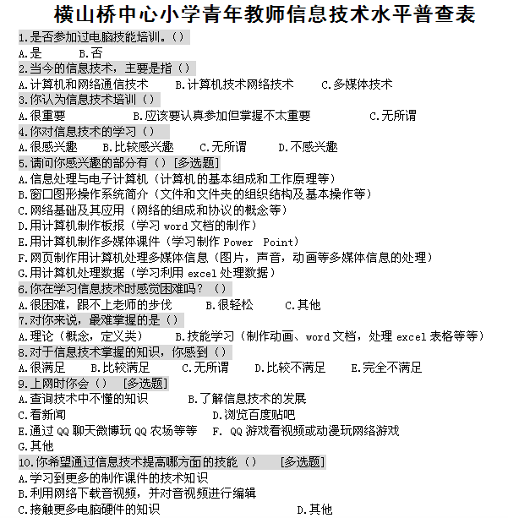
四、研究重点与策略
（一）组建俱乐部，搭建平台，促进交流。

Slide 17
四、研究重点与策略
三、研究内容
（一）组建俱乐部，搭建平台，促进交流。
语文学科4人
信息技术2人
数学学科5人
艺体学科3人
英语学科2人

Slide 18
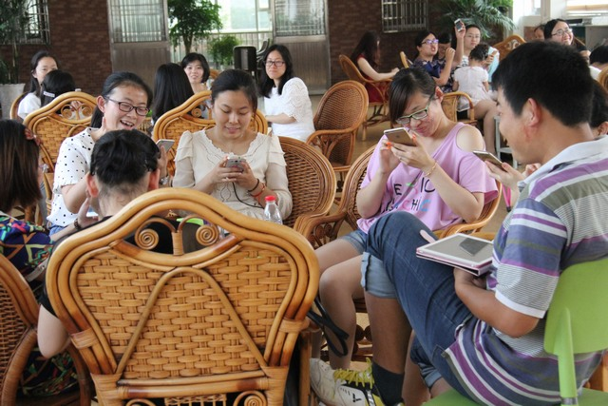
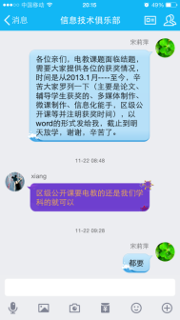
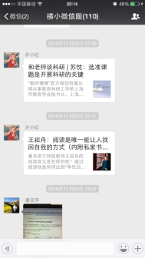
四、研究重点与策略
三、研究内容
（一）组建俱乐部，搭建平台，促进交流。

Slide 19
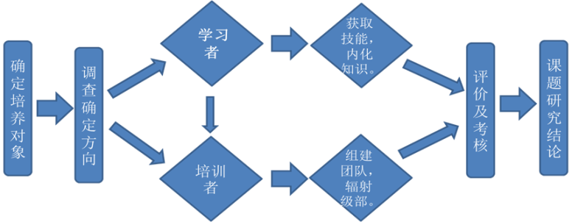
四、研究重点与策略
（二）建构技术骨干教师团队的培养模式

Slide 20
（二）建构技术骨干教师团队的培养模式
1、进行调查研究分析，寻求课题研究的着力点。
在课题研究的初期，为了深入地了解课题组成员们的信息技术水平，也为了让培训能更贴近教师需求，我们特地对16名课题组成员进行了《电教课题组成员的信息素养问卷调查》，收到有效调查表16份，调查内容主要包括以下几个方面：①被调查者的信息教育观念；②被调查者现有的信息技术水平；③被调查者希望得到哪些信息技能的培训。通过此项调查，初步了解了组员的信息技术水平及需求，从而给我们确定了培训的着力点。

Slide 21
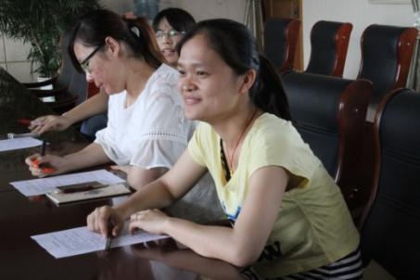
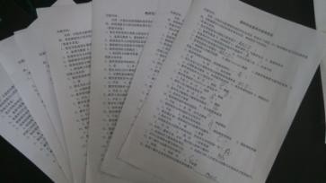
（二）建构技术骨干教师团队的培养模式
1、进行调查研究分析，寻求课题研究的着力点。

Slide 22
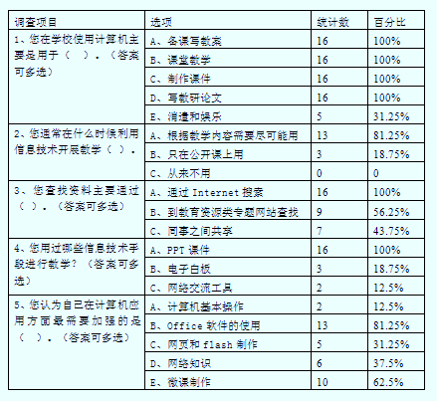
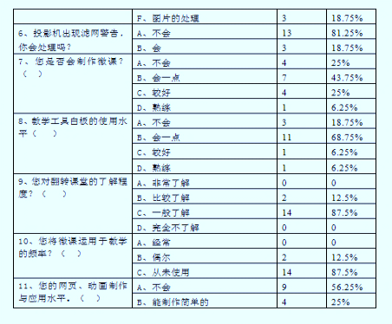
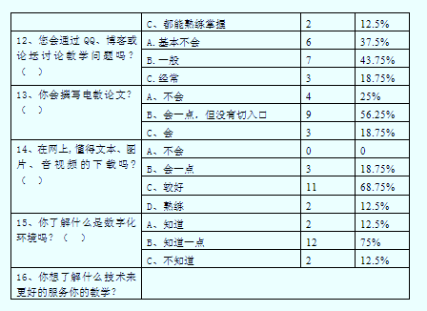
（二）建构技术骨干教师团队的培养模式
1、进行调查研究分析，寻求课题研究的着力点。

Slide 23
（二）建构技术骨干教师团队的培养模式
1、进行调查研究分析，寻求课题研究的着力点。
更新教师观念。
加强技术培训。
1
2
3
建立交流平台。
4
技术教学融合。

Slide 24
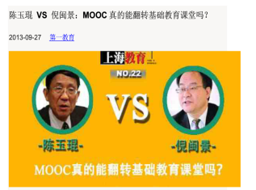
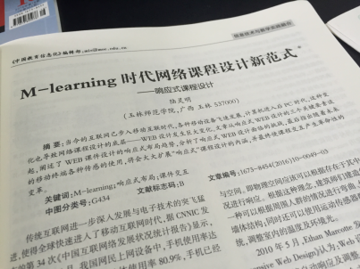
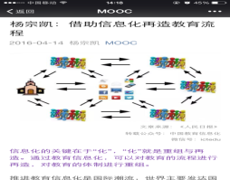
（二）建构技术骨干教师团队的培养模式
2、多渠道多形式培养技术骨干教师。
集中培训

Slide 25
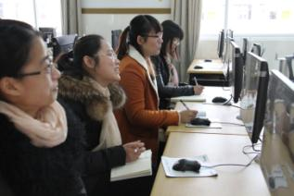
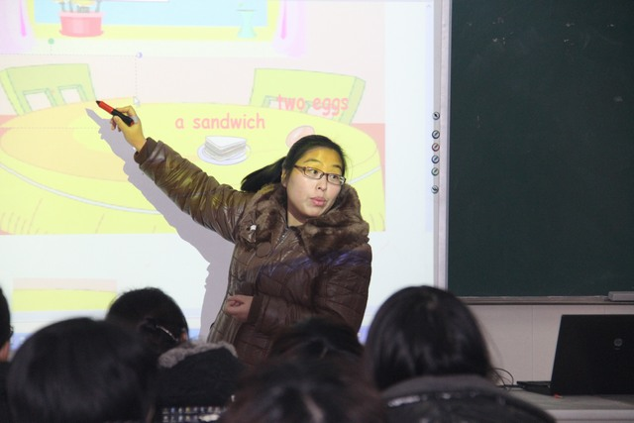
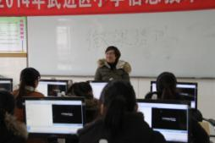
（二）建构技术骨干教师团队的培养模式
2、多渠道多形式培养技术骨干教师。
集中培训

Slide 26
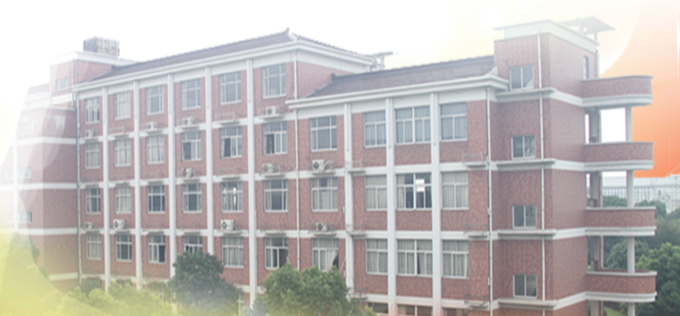
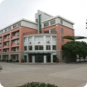
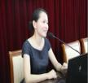
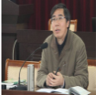
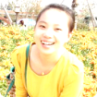
（二）建构技术骨干教师团队的培养模式
2、多渠道多形式培养技术骨干教师。
集中培训

Slide 27
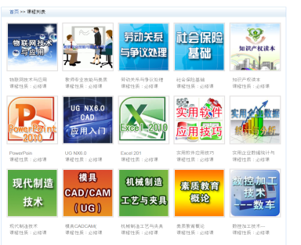
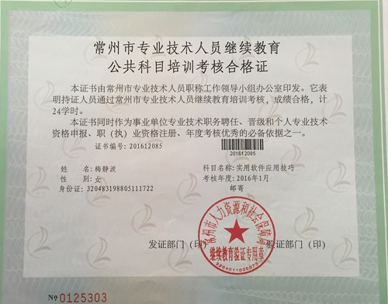
（二）建构技术骨干教师团队的培养模式
2、多渠道多形式培养技术骨干教师。
网络培训

Slide 28
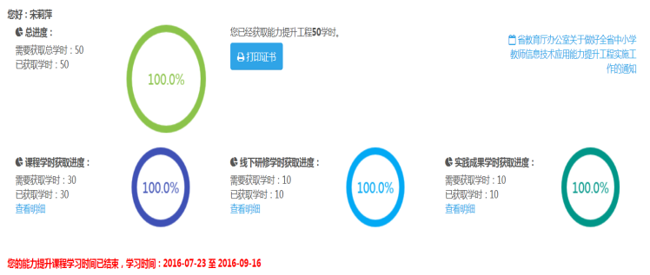
（二）建构技术骨干教师团队的培养模式
2、多渠道多形式培养技术骨干教师。
网络培训

Slide 29
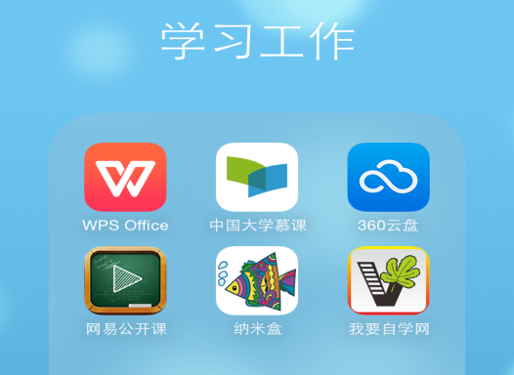
（二）建构技术骨干教师团队的培养模式
2、多渠道多形式培养技术骨干教师。
自主学习

Slide 30
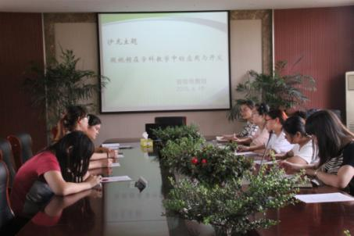
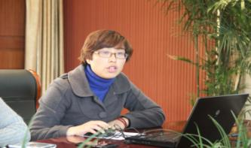
（二）建构技术骨干教师团队的培养模式
2、多渠道多形式培养技术骨干教师。
主题沙龙

Slide 31
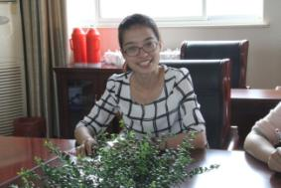
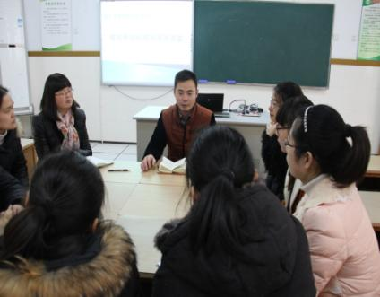
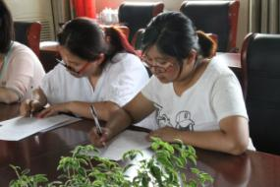
（二）建构技术骨干教师团队的培养模式
2、多渠道多形式培养技术骨干教师。
主题沙龙

Slide 32
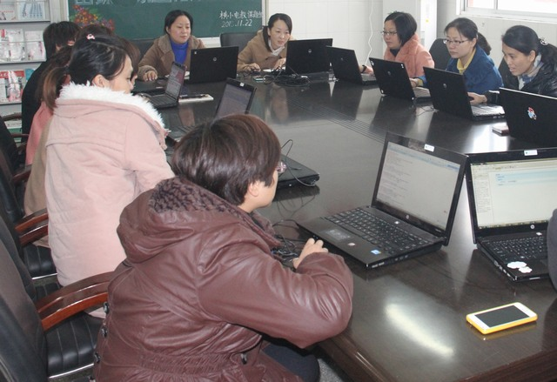
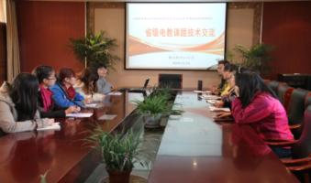
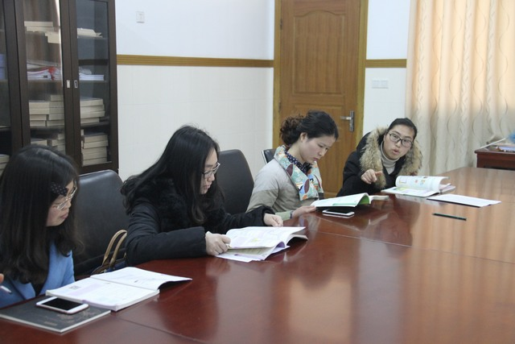
（二）建构技术骨干教师团队的培养模式
2、多渠道多形式培养技术骨干教师。
技术交流会

Slide 33
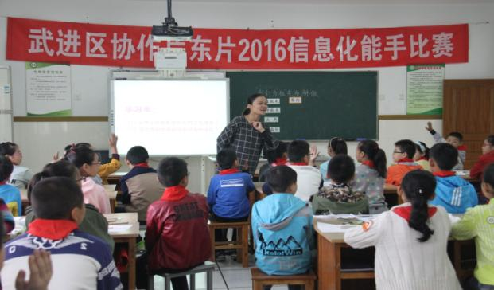
（二）建构技术骨干教师团队的培养模式
2、多渠道多形式培养技术骨干教师。
技术交流会

Slide 34
（二）建构技术骨干教师团队的培养模式
2、多渠道多形式培养技术骨干教师。
技术交流会

Slide 35
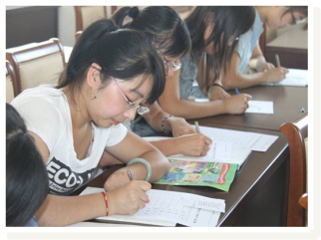
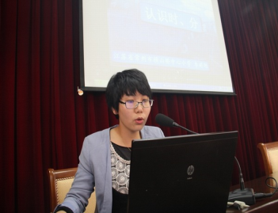
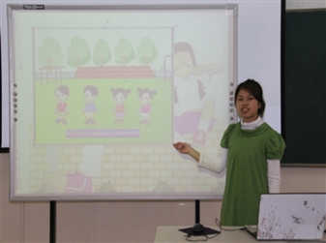
（二）建构技术骨干教师团队的培养模式
2、多渠道多形式培养技术骨干教师。
评比提升

Slide 36
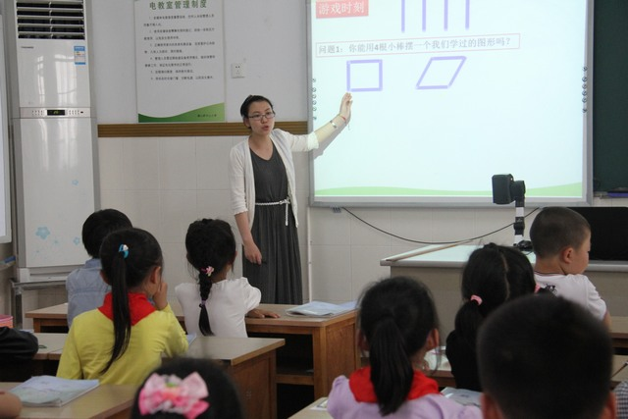
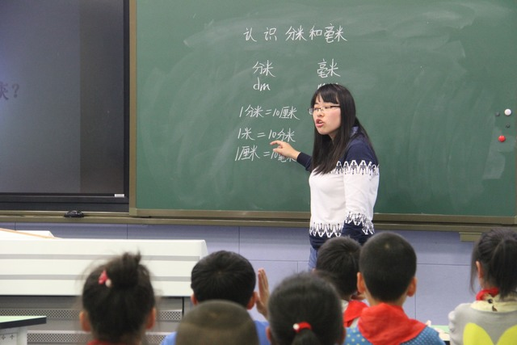
（二）建构技术骨干教师团队的培养模式
2、多渠道多形式培养技术骨干教师。
研讨活动

Slide 37
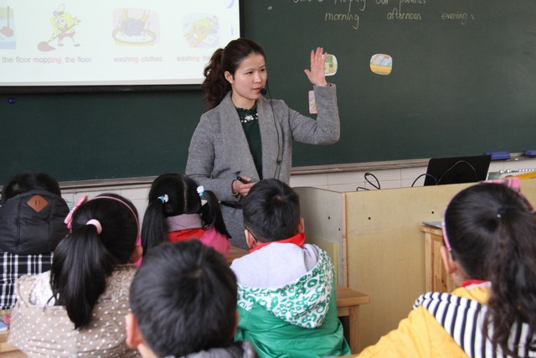
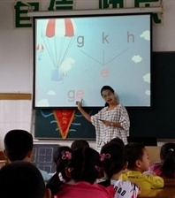
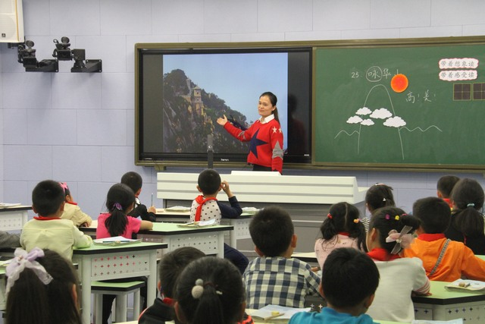
（二）建构技术骨干教师团队的培养模式
2、多渠道多形式培养技术骨干教师。
研讨活动

Slide 38
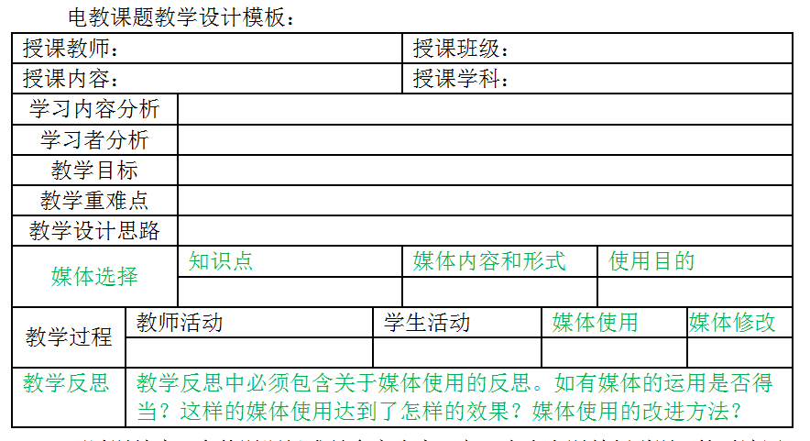
（二）建构技术骨干教师团队的培养模式
2、多渠道多形式培养技术骨干教师。
研讨活动

Slide 39
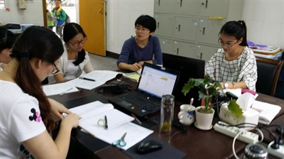
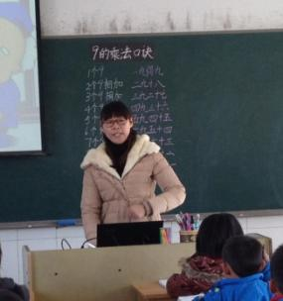
（二）建构技术骨干教师团队的培养模式
2、多渠道多形式培养技术骨干教师。
研讨活动

Slide 40
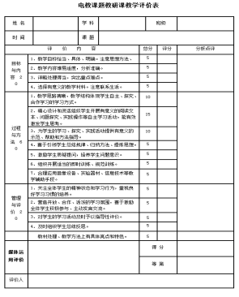
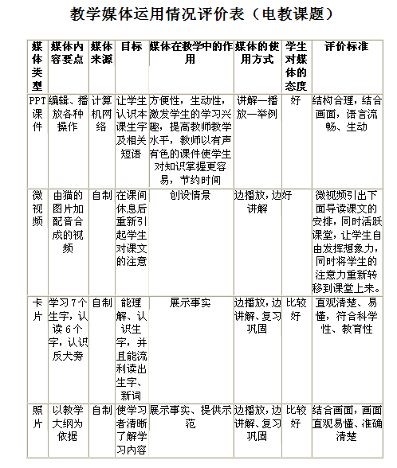
（二）建构技术骨干教师团队的培养模式
2、多渠道多形式培养技术骨干教师。
研讨活动

Slide 41
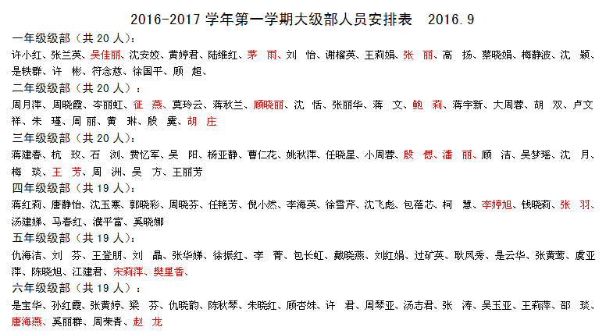
（二）建构技术骨干教师团队的培养模式
3、三项措施打造技术骨干团队。

Slide 42
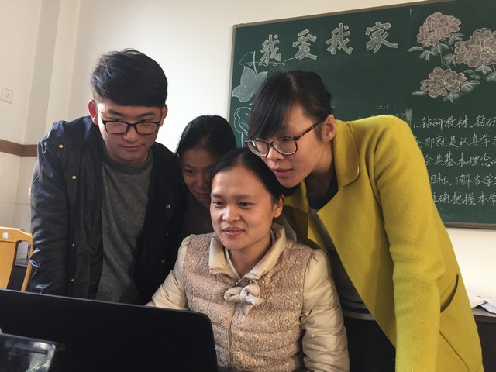
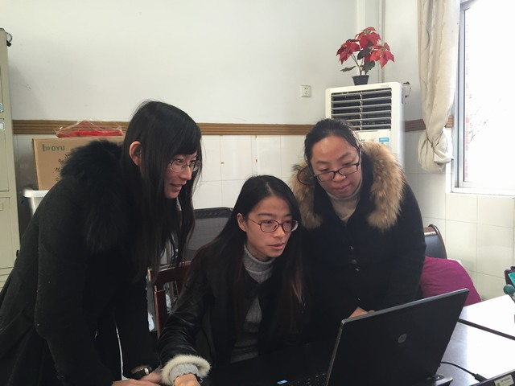
（二）建构技术骨干教师团队的培养模式
3、三项措施打造技术骨干团队。
微培训

Slide 43
（二）建构技术骨干教师团队的培养模式
3、三项措施打造技术骨干团队。
示范课

Slide 44
（二）建构技术骨干教师团队的培养模式
3、三项措施打造技术骨干团队。
示范课

Slide 45
（二）建构技术骨干教师团队的培养模式
3、三项措施打造技术骨干团队。
示范课
贾岛：你的师傅去哪啦？
童子：师傅去采药了。
贾岛：去哪里采药了？
童子：就在这座山里。
贾岛：他在山中哪个地方呢？
童子：云雾缭绕，我也不知道他在哪。

Slide 46
（二）建构技术骨干教师团队的培养模式
3、三项措施打造技术骨干团队。
示范课
寻隐者不遇
贾岛、 四(7)班同学
山中访故友，
松下问童子，
汝师在何处？
言师采药去。
问：
答：
问：
答：
只在此山中，
何处采药去？
问：
答：
云深不知处。

Slide 47
（二）建构技术骨干教师团队的培养模式
3、三项措施打造技术骨干团队。
寻隐者不遇
贾岛、 四(7)班同学
示范课
山中访故友，
松下问童子，
汝师在何处？
言师采药去。
问：
答：
问：
答：
只在此山中，
问：
答：
云深不知处。

Slide 48
（二）建构技术骨干教师团队的培养模式
3、三项措施打造技术骨干团队。
压担子

Slide 49
（三）研究制定技术骨干教师的考核指标。
从课题研究、课题论文、示范课、辅导学生或者其他电教赛事等多方面来进行考核。
个人业绩
技术能力
从我们的交流平台中看出，谁发言积极，谁帮扶效果明显，这些都能看出教师的技术能力。
考核
机制
示范效应
技术骨干教师在级部团队中的影响。

Slide 50
（三）研究制定技术骨干教师的考核指标。

Slide 51
五、研究成果

Slide 52
五、研究成果
1、归纳出了打造技术骨干教师团队的模式。

Slide 53
五、研究成果
2、增强了教师信息技术水平、教学、教科研能力。
序号 | 成果名称 | 形式 | 承担人 | 获奖发表情况
1 | 《“微”风来袭 意味深长》 | 论文 | 宋莉萍 | 常州市二等奖2014.11
2 | 《绿色课堂 简约健康》 | 论文 | 宋莉萍 | 蓝天杯二等奖2014.11
3 | 《借助专题学习网站促进概念形成》 | 论文 | 刘红娟 | 蓝天杯三等奖2014.11
4 | 《巧用电子白板，让语文课堂 “春风得意”》 | 论文 | 吴阳 | 蓝天杯三等奖2014.11
5 | 《有关现代教育技术在小学语文教学中的应用的文献综述》 | 论文 | 任晓星 | 师陶杯二等奖2014.11
6 | 《浅谈小学古诗教材资源的开发与运用》 | 论文 | 石浏 | 师陶杯三等奖2014.11
7 | 《整合 契合 融合》 | 论文 | 卢静 | 蓝天杯三等奖2014.11
8 | 《平板发挥实效 课堂催生高效》 | 论文 | 周蓉 | 区教育技术应用论文一等奖2015.2
9 | 《小小微课，大大舞台》 | 论文 | 李婷旭 | 区教育技术应用论文一等奖2015.2
……
30余篇与课题有关的论文在省市区获奖、发表。

Slide 54
五、研究成果
2、增强了教师信息技术水平、教学、教科研能力。
10件微课作品获常州市微课大赛一、二、三等奖。

Slide 55
五、研究成果
2、增强了教师信息技术水平、教学、教科研能力。
多媒体软件作品获武进区一、二、三等奖。

Slide 56
五、研究成果
2、增强了教师信息技术水平、教学、教科研能力。

Slide 57
五、研究成果
2、增强了教师信息技术水平、教学、教科研能力。

Slide 58
五、研究成果
2、增强了教师信息技术水平、教学、教科研能力。

Slide 59
五、研究成果
2、增强了教师信息技术水平、教学、教科研能力。

Slide 60
五、研究成果
3、建设了数字化教学资源库。

Slide 61
五、研究成果
4、教师的成长带动着学校与学生的发展。

Slide 62
五、研究成果
4、教师的成长带动着学校与学生的发展。

Slide 63
五、研究成果
4、教师的成长带动着学校与学生的发展。

Slide 64
五、研究成果
4、教师的成长带动着学校与学生的发展。

Slide 65
五、研究成果
4、教师的成长带动着学校与学生的发展。

Slide 66
六、研究思考

Slide 67
五、研究思考
两年来，我们着重围绕三个方面的内容开展研究，一步一个脚印，在大家的努力下完成了预期的研究任务。由于时间不够充分，学校硬件设备不够完善，在研究实践中还有一些问题值得我们思考，比如AR技术的研究、E课堂、BYOD数字化学习。课题的结题并不意味着研究的结束，我们将继续行走在研究的路上。

Slide 68
2016
感谢您的指导！
常州市武进区横山桥中心小学

